Slide 1
Escuela Normal de Educación
Preescolar
Licenciatura en educación preescolar
Segundo semestre
Collage sobre las 12 formas básicas de enseñar
1.A
Alumnas: Jazmin azucena De la cruz Sánchez #6, Claudia Mata Rodriguez #13, Mayela Abigail Moncada Cadena #14
Materia: Observación y analisis de practicas y contextos escolares
Maestra: Oralia Gabriela Palmares Villarreal
COMPETENCIAS UNIDAD II:
Integra recursos de la investigación educativa para enriquecer su practica profesional, expresando su interés por el conocimiento, la ciencia y la mejora de la educación.
Actúa de manera ética ante la diversidad de situaciones que se presentan en la practica profesional.
Saltillo, Coahuila de Zaragoza 18 de marzo del 2020

Slide 2
12 formas basicas de enseñar hans aebli

Slide 3
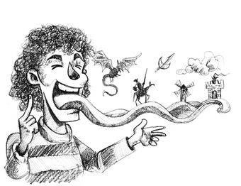
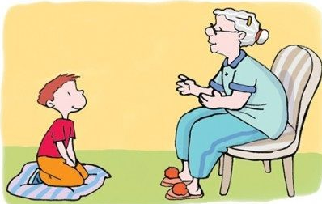
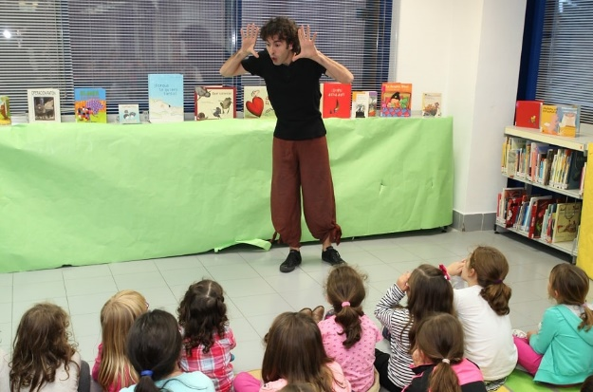
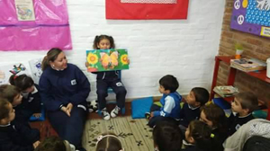
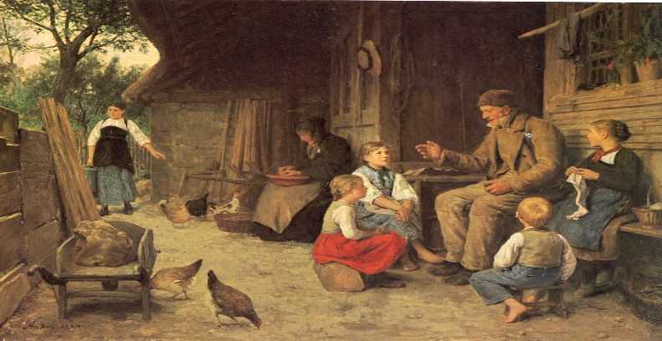
Forma básica 1: Narrar y Referir
El narrar es primordial para encontrarse. Cuando se escucha a alguien referirse a una larga historia, no solo se escucha el relato sino tambien a la persona que lo cuenta.
La novedad y la sorpresa producen tensión emocional. El conocimiento de algunos acontecimientos hace posible una comprensión sin problemas.
Una narración resulta viva cuando se brota de la representación viva del narrador, cuando este evoca en si mismo imágenes llenas de vida.
Leer en voz alta ante la clase es una de las primeras aproximaciones ideal de la narración hecha por uno mismo.
Lo que hace que una narración resulte atractiva son los matices de emociones, sentimientos y valores que la acompañan.

Slide 4
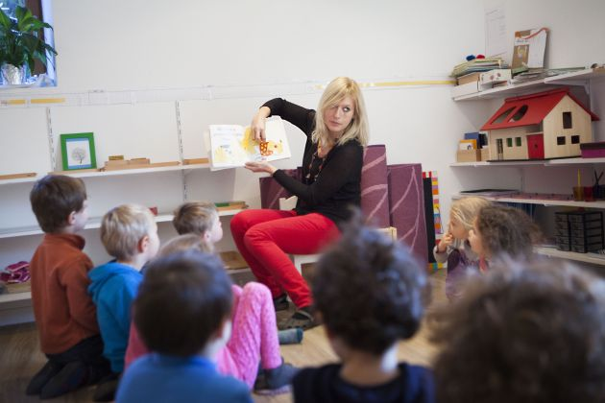
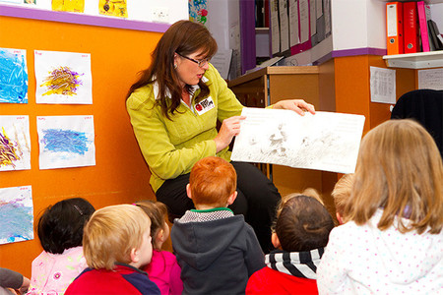
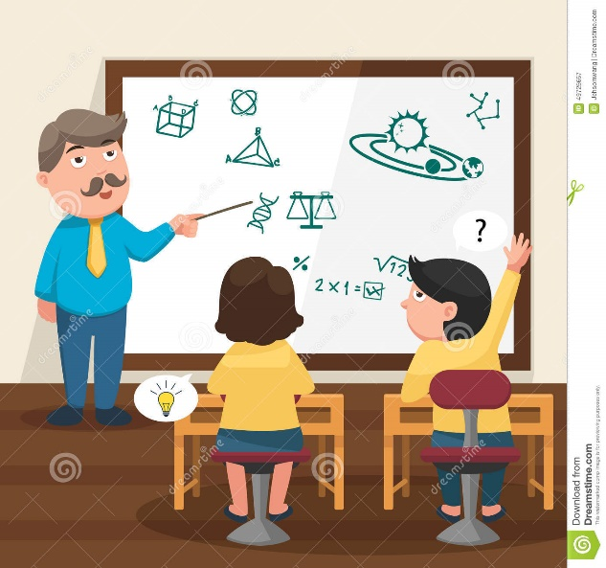
Forma básica 2: Mostrar
Desempeña un papel fundamental en toda aquellas materias en las que se trata de adquirir habilidades.
Regla numero 1: Cuando muestres algo, procura que los alumnos presten atención.
Regla numero 2: mostrar despacio, de modo claro y repetidamente.

Slide 5
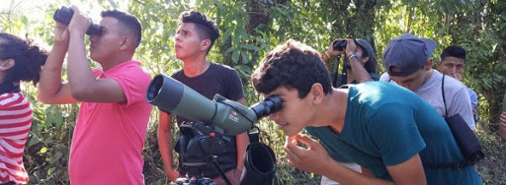
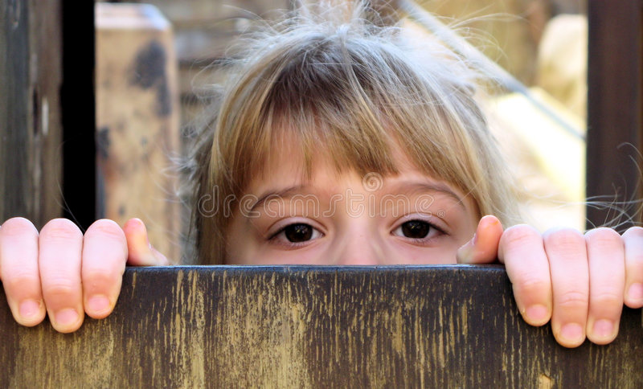
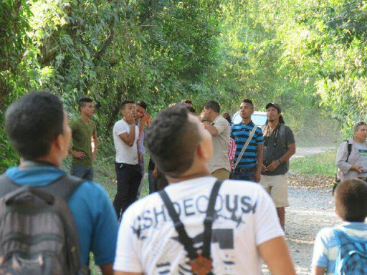
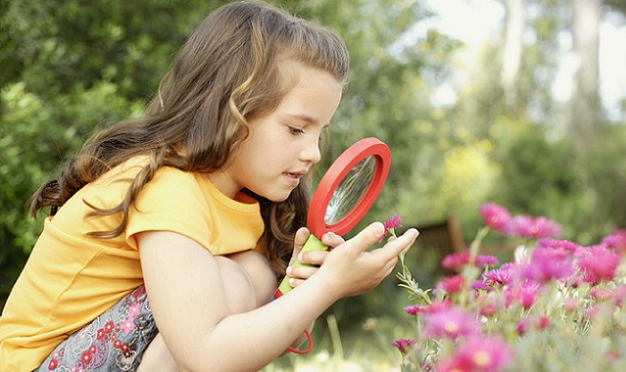
Forma básica 3: Contemplar y Observar
Son procesos internos que se producen con mucha rapidez.
Los niños y los adolescentes aprender a ver y a oír.

Slide 6
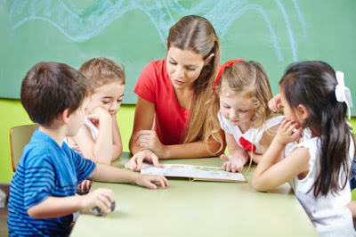
Forma básica 4: Leer con los alumnos
Cuando se lee con el alumno este puede aprender constantemente en dos planos: en el plano del contenido y en el plano metodológico. Lo cual significa que por una parte extrae el texto que lee informaciones específicas y la aplica de lo leído.
La orientacion por parte del maestro debe ser constantemente en dos planos distintos: por un lado ayudando a los alumnos a comprender y asimilar contenidos, por otro lado conducirles a adquirir las técnicas y métodos de tratamiento autónomo de textos, al almacenamiento y la reproducción.

Slide 7
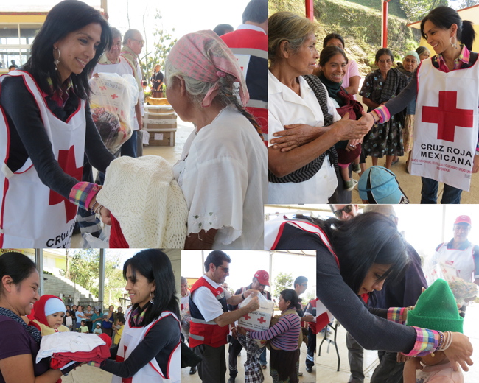
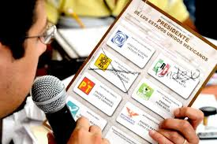
Forma básica 5: Escribir y redactar textos
TEXTOS EXPOSITIVOS
TEXTOS QUE DESPIERTAN EL INTERES
Redactar significa formular textos que el lector logre entender
Los textos expositivos nos proporcionan una imagen de una parcela de mundo
Textos para despertar el interés. En esta categoría se incluyen los de carácter publicitario y las ofertas.
En las esferas política y social, las convocatorias aspiran a lograr: ayuda para alguna obra benéfica, votos de los ciudadanos en unas elecciones ,etc.
TEXTOS POLITICOS O SOCIALES

Slide 8
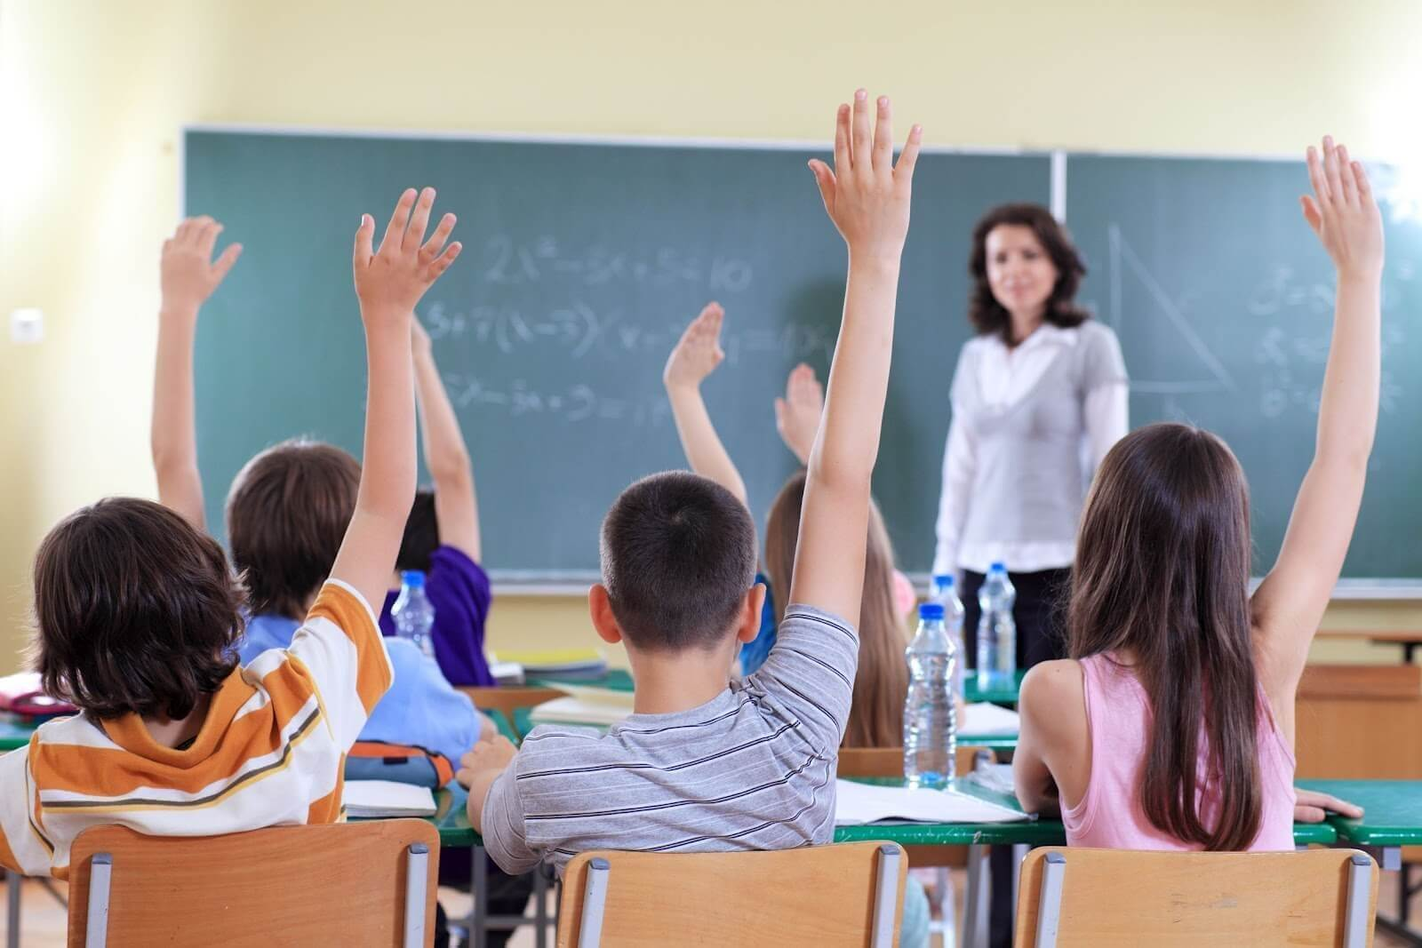
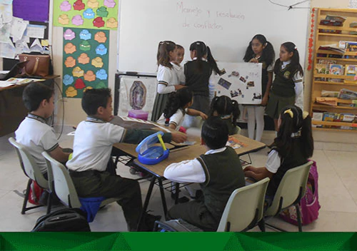
FORMA BASICA 6: ELABORAR UN CURSO DE ACCION
Las acciones están realizadas hacia un fin, estas a su vez producen un resultado. Los resultados deben ser obtenidos mediante una investigación observando y reflexionando. Las acciones pueden dirigirse a personas o cosas, si es a personas se le llama acciones sociales y a las cosas acciones físicas.
Y como resultado de la acción surge un producto a lo que se le llama obras
TEXTO PARA ESTABLECER RELACIÓN
TEXTO PARA DAR INSTRUCCIONES

Slide 9
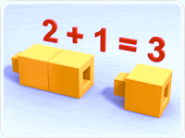
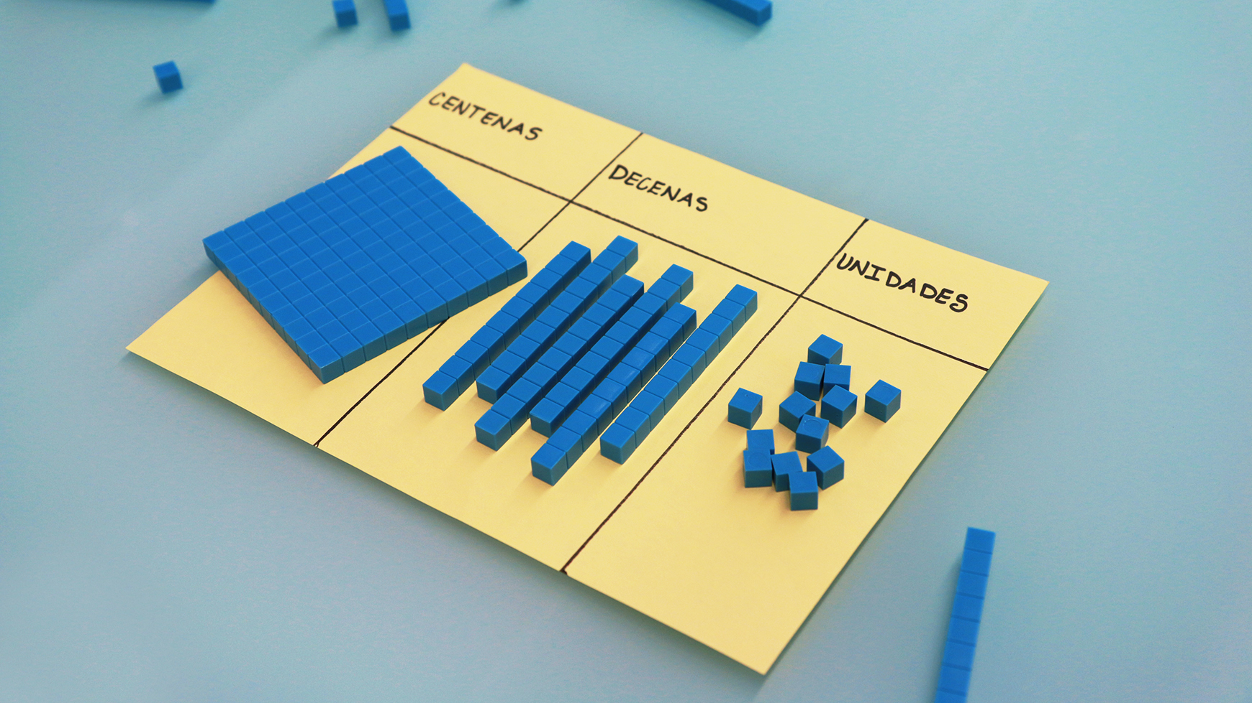
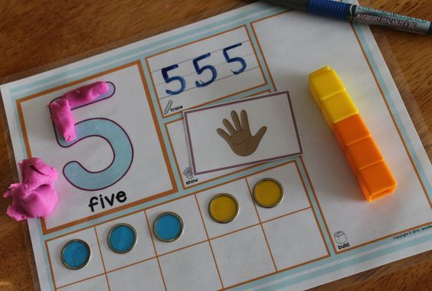
FORMA BASICA 7: CONSTRUIR UNA OPERACION
Consiste en operaciones, su construcción y su interiorización para formar representaciones. Se trata de pensamientos matemático (consiste en algo mas que calcular). Es un pensamiento que considera abstracto a la realidad y forma de obrar.

Slide 10
FORMA BASICA 8: FORMAR UN CONCEPTO
Junto con las acciones y las construcciones se van formando los conceptos de manera directa o indirecta al reflexionar sobre ellas y captar sus partes y relaciones. El concepto es la unidad con la que se piensa al combinarlo ordenarlo y transformarlo. El proceso se da en el formar, elaborar y aplicar el concepto.

Slide 11
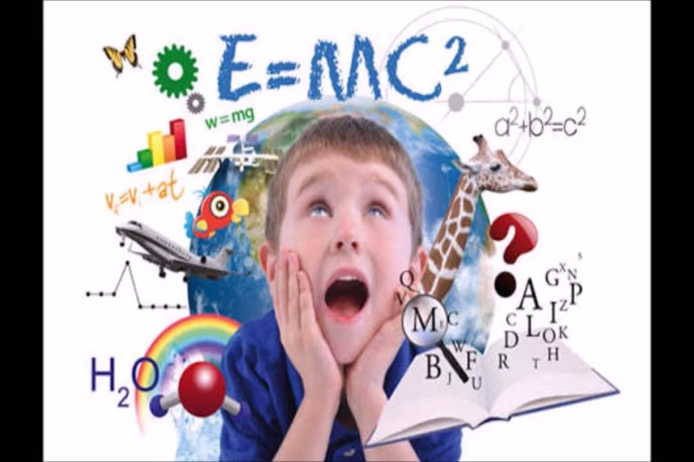
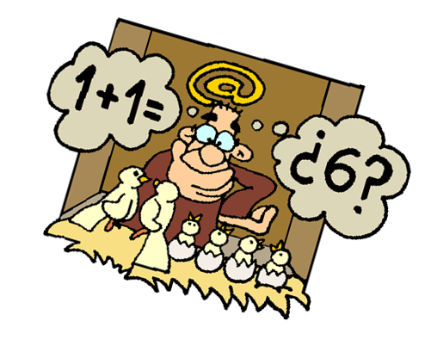
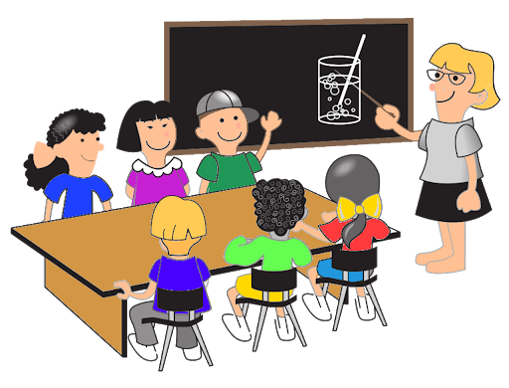
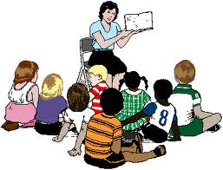
FORMA 9: Construcción consolidadora de problemas
Los procesos de aprendizaje que se inducen y se dirigen durante la clase están destinados a facilitar al alumno nuevas posibilidades de pensar, sentir, valorar y actuar

Slide 12
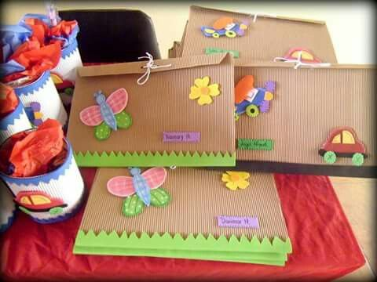
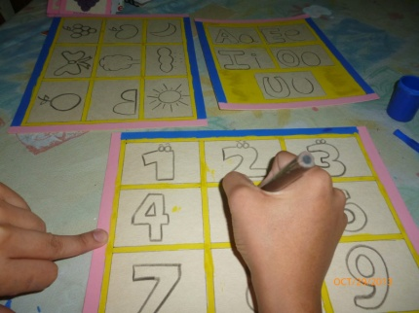
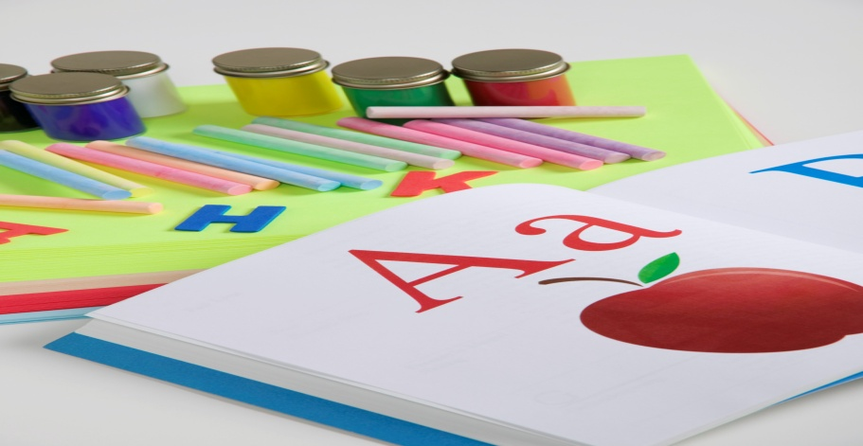
Forma 10: Elaborar
Al elaborar se aumenta la capacidad de aplicación mediante el elaborar, ejercitar y aplicar.
En elaborar se identifican características propias del medio que pueden ser cambiantes y se desarrollan de acuerdo al poder ser utilizadas en momentos específicos ante situaciones claras y definidas.

Slide 13
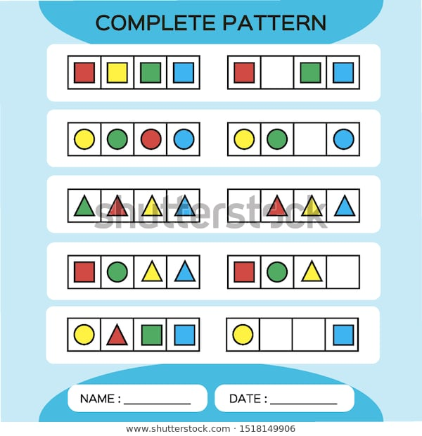
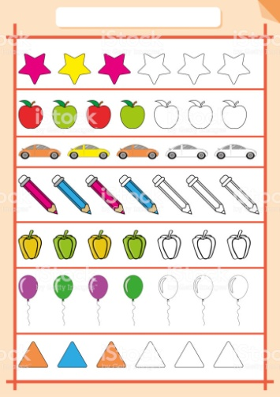
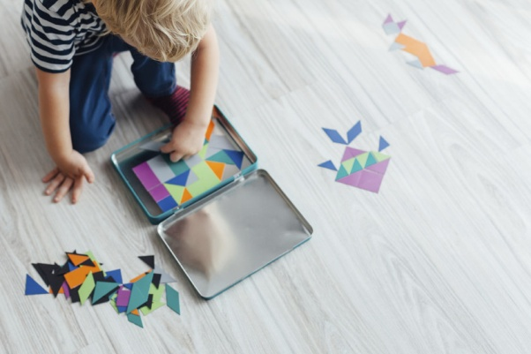
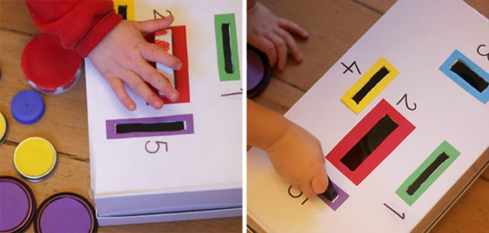
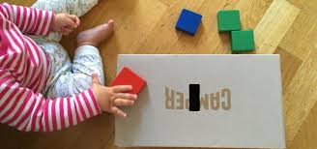
Forma 11: Ejercitar y ejercitar
Es una forma de consolidar lo aprendido, hacer reflexiones sucesivas de algo, concepto o acción para lograr su mayor entendimiento.
Es automatizar los conceptos aprendidos, el ejercitar y repetir convierte el concepto en algo más sólido.

Slide 14
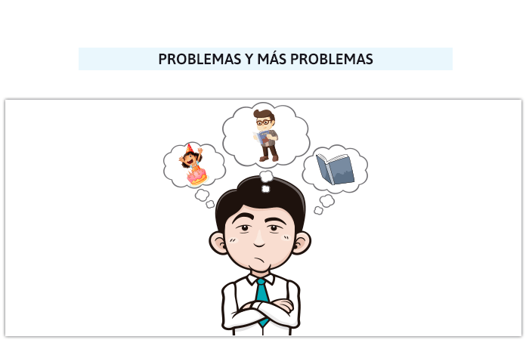
Forma 12: Aplicar
Es tener claro el aprendizaje, cuando manipulas objetos, resuelves problemas, cuando lees y de la misma manera se expresan conceptos con sus propias ideas.

Slide 15
RUBRICA
Categoría | Excelente elaboración de un collage | Buena elaboración de un collage | Regular elaboración de un collage | Necesita mejorar su elaboración
Calidad de la construcción | El collage muestra una considerable atención en su construcción. Sus componentes están nítidamente cortados. Todos los elementos están cuidadosa y seguramente pegados al fondo. No hay marcas, rayones o manchas de pegamento. Nada cuelga de los bordes. | El collage muestra atención en su construcción. Los elementos están nítidamente cortados. Todos los elementos están cuidadosa y seguramente pegados al fondo. Tiene algunas marcas notables, rayones o manchas de pegamento presentes. Nada cuelga de los bordes. | El collage muestra algo de atención en su construcción. La mayoría de los elementos están cortados. Todos los elementos están seguramente pegados al fondo. Hay unas pocas marcas notables, rayones o manchas de pegamento presentes. Nada cuelga de los bordes. | El collage fue construido descuidadamente, los elementos parecen estar “puestos al azar”. Hay piezas sueltas sobre los bordes. Rayones, manchas, rupturas, bordes no nivelados y/o las marcas son evidentes.
Entendiendo los medios | El estudiante puede definir el término “collage” y decir cómo éste difiere de otros dos medios. El o ella pueden al menos nombrar 5 cosas que hacen al collage efectivo y atractivo. | El estudiante puede definir el término “collage” y decir cómo éste difiere de otros dos medios. El o ella también pueden nombrar 3-4 cosas que hacen al collage efectivo y atractivo. | El estudiante puede definir el término “collage” y decir cómo éste difiere de otros dos medios. El o ella también pueden nombrar al menos 1-2 cosas que hacen al collage efectivo y atractivo. | El estudiante tiene dificultad definiendo el término “collage” y describiendo cómo difiere de otros medios y/o el estudiante no puede describir cómo hacer un collage más efectivo y atractivo.
Creatividad | Varias de las gráficas u objetos usados en el collage reflejan un excepcional grado de creatividad del estudiante en su creación y/o exhibición. | Una o dos de las gráficas u objetos usados en el collage reflejan la creatividad del estudiante en su creación y/o exhibición. | Una o dos gráficas u objetos fueron hechos o personalizados por el estudiante, pero las ideas eran típicas más que creativas. | El estudiante no hizo o personalizó ninguno de los elementos en el collage.
Atención al tema | El estudiante da una explicación razonable de cómo cada elemento en el collage está relacionado al tema asignado. Para la mayoría de los elementos, la relación es clara sin ninguna explicación. | El estudiante da una explicación razonable de cómo la mayoría de los elementos en el collage están relacionados con el tema asignado. Para la mayoría de los elementos, la relación está clara sin ninguna explicación. | El estudiante da una explicación bastante clara de cómo los elementos en el collage están relacionados al tema asignado. | Las explicaciones del estudiante son vagas e ilustran su dificultad en entender cómo los elementos están relacionados con el tema asignado.
OBSERVACIONES

